Slide 1
Atividade ASA 01
Configuração de DNS e Servidor Web com Docker
Aluno: Endrew de Sousa Silva
Matricula: 20211014050023

Slide 2
Introdução
Objetivo da Atividade
  O objetivo deste projeto é criar um ambiente funcional que combina dois serviços importantes na internet: um servidor DNS e um servidor web. Ambos são configurados e executados usando containers Docker, que tornam o processo mais portátil e fácil de gerenciar.

Slide 3
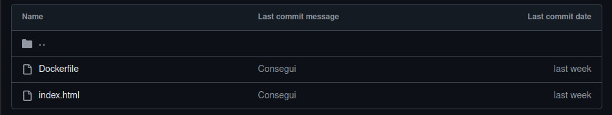
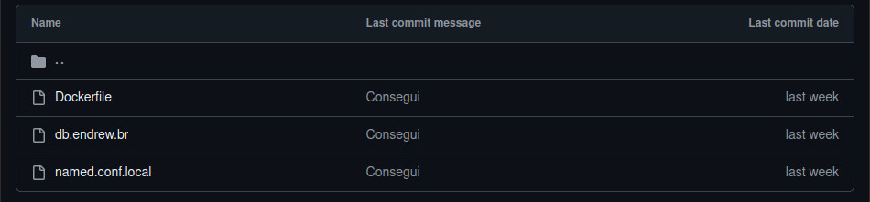
Estrutura do Projeto

Slide 4
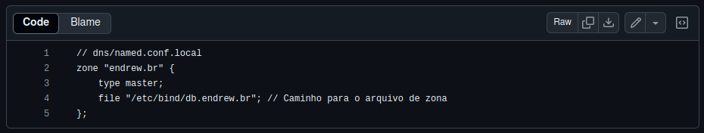
Configuração do DNS
O que é DNS e suas função no projeto
Exemplo de configuração em named.conf.local

Slide 5
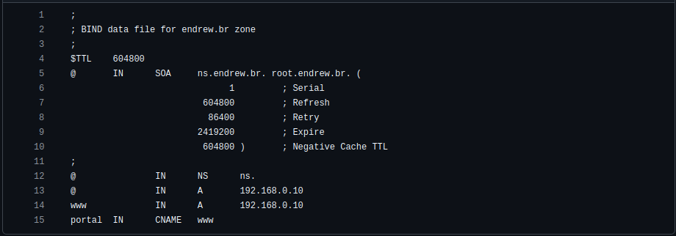
Configuração do DNS
Estrutura do arquivo db.endrew.br

Slide 6
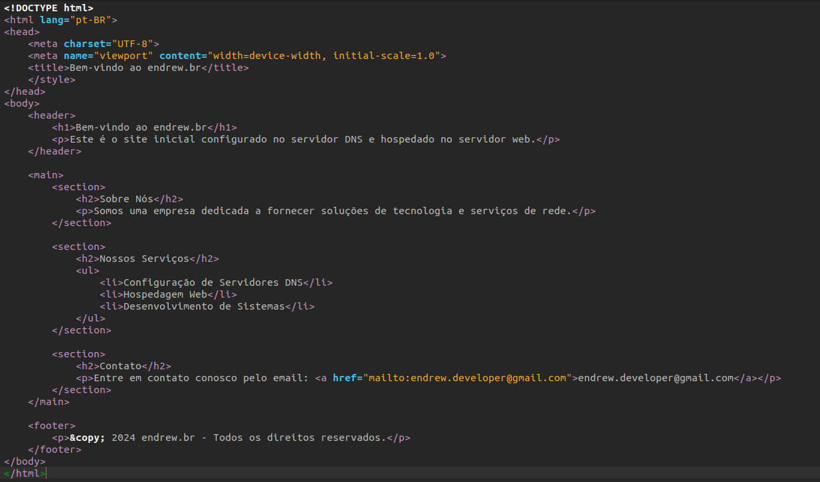
Configuração do Servidor Web
O que o servidor web faz?

Slide 7

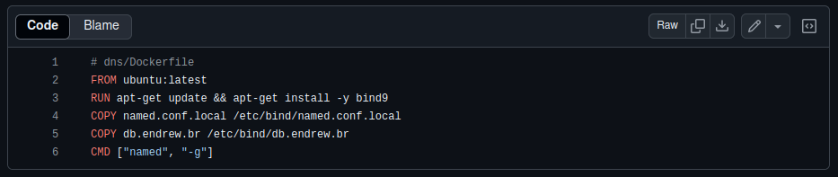
Configuração do Servidor Web
Dockerfile de arquivo web
Dockerfile do arquivo dns

Slide 8
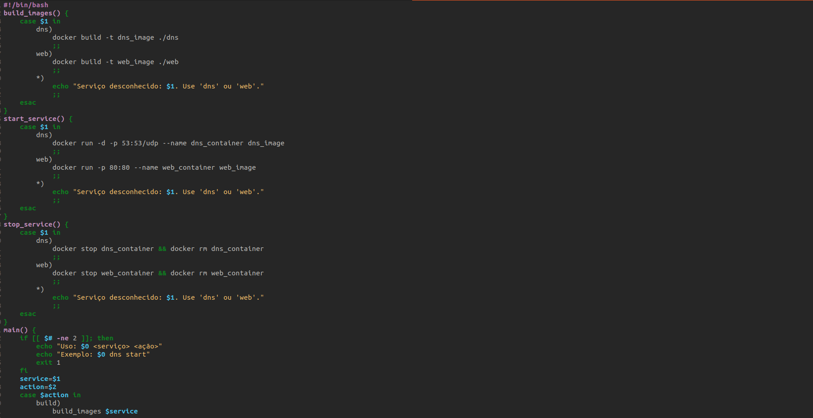
Automação
service.sh

Slide 9
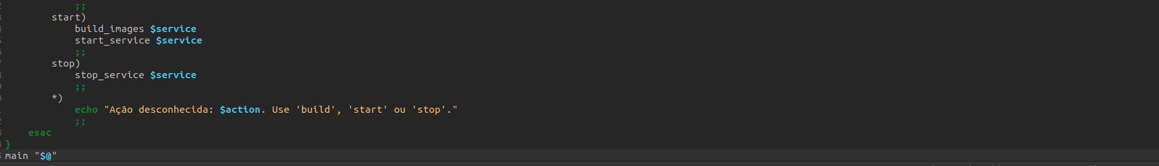
Automação
service.sh

Slide 10
Obrigado pela atenção!

